Slide 1




Descomplicando matemática com
Python
Igor Terriaga Santos

Slide 2

Agenda
1. Revisão da Linguagem Python
2. Polinômios
3. Matrizes
4. Funções
5. Equações e Inequações
6. Números Complexos
7. Gráficos

Slide 3
Objetivos
Utilizar a linguagem de programação Python como ferramenta
Conhecer algumas bibiliotecas disponíveis
Resolução de questões com Matrizes, equações, entre outras.
Plotar gráficos de uma forma muito simples

Slide 4
Informações
Duração do mini-curso: 4h
Coordenação: André Luis Meneses Silva
Ministrante: Igor Terriaga Santos
Público estimado: 20 pessoas

Slide 5
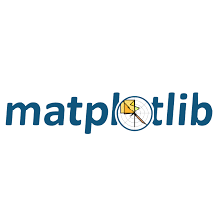

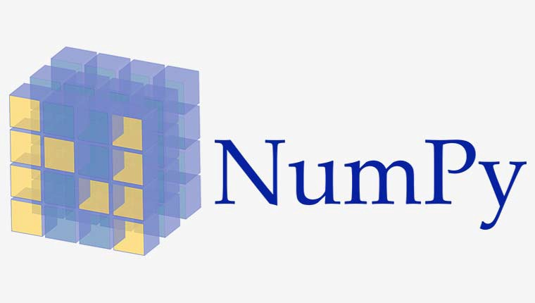
Bibliotecas que vamos conhecer

Slide 6
Bibliotecas que vamos conhecer
NumPy – Computação Científica
NumPy é o pacote fundamental para computação científica com Python. Ele permite, entre outras coisas:
Manipulação de matriz n-dimensional (uma matriz multidimensional rápida e eficiente que permite a vetorização de operações aritméticas), que é fundamental para o trabalho em Ciência de dados.
Utilitários de álgebra linear e capacidade de gerar números aleatórios.

Slide 7
Bibliotecas que vamos conhecer
Sympy – Computação Simbólica
SymPy é uma biblioteca Python para a matemática. Destina-se a tornar-se um sistema de álgebra computacional full-featured, mantendo o código tão simples quanto possível, a fim de ser compreensível e facilmente extensível. SymPy é inteiramente escrito em Python e não requer nenhuma biblioteca externa.

Slide 8
Bibliotecas que vamos conhecer
Matplotlib – Visualização de Dados
Matlplotlib é um módulo Python para visualização de dados. Matplotlib permite que você crie facilmente gráfico, histogramas e outras figuras profissionais. Usando Matplotlib você pode personalizar cada aspecto de uma figura. Quando usado no IPython, Matplotlib tem recursos interativos, como zoom e visão panorâmica. É possível também pode exportar gráficos para vetor comum e formatos gráficos: pdf, svg, jpg, png, bmp, gif, etc.

Slide 9
Para relembrar…
PEMDAS
Parênteses
Exponenciação
Subtração
Multiplicação
Divisão
Adição

Slide 10



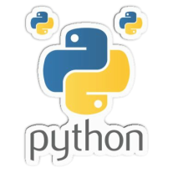


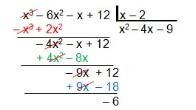
Polinômios

Slide 11
Operações com Polinômios
Podem ser feitas importando algumas funções da biblioteca numpy. Elas operam os polinômios definidos por vetores com os valores de seus coeficientes. Dessa forma, o polinômio 3x² +4x -2 seria representado pela lista [3, 4, -2].
Adição: polyad(c1, c2)
Subtração: polysub(c1, c2)
Multiplicação: polymul(c1, c2)
Divisão: polydiv(1c, c2)
Onde c1 representa a lista com os coeficientes do polinômio 1, e c2, o vetor com os coeficientes de polinômio 2

Slide 12
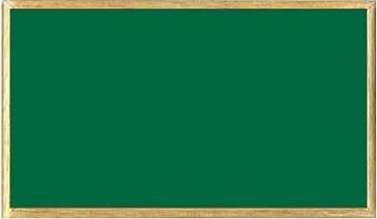
Vamos ao quadro!

Slide 13
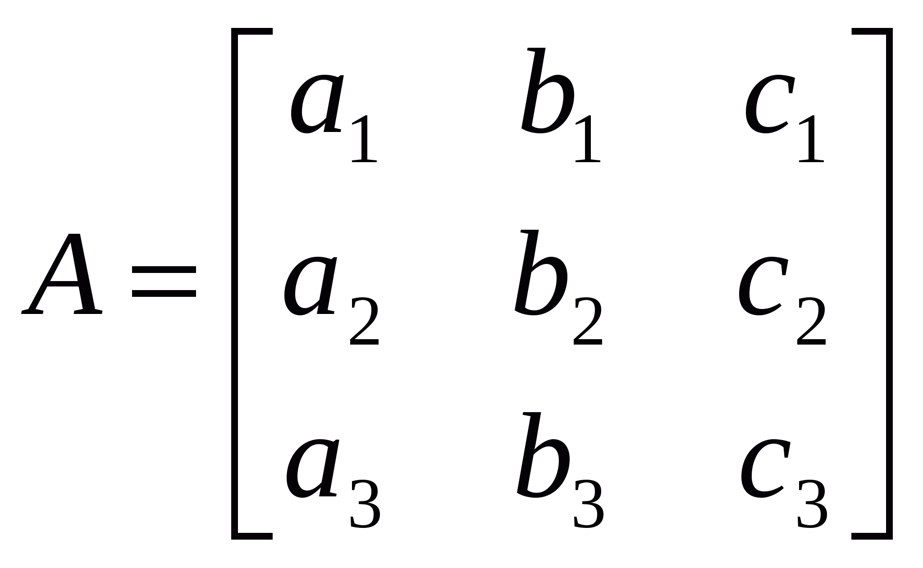
Matrizes

Slide 14
Sobre Matrizes
As matrizes são arranjos numéricos de grande utilidade na matemática e em diversas aplicações científicas. A linguagem de programação python possui específicas para matrizes na biblioteca numpy. Por meio delas, podem ser criadas matrizes de diferentes formatos e características.
Vale lembrar que Python considera a primeira linha de uma matriz a linha 0 e a primeira coluna a coluna 0. Dessa forma, o elemento da linha 4 e coluna 1 de uma matriz numérica seria endereçado por [3, 0]

Slide 15
Vamos ao quadro!

Slide 16

Sobre Matrizes
Usando a função matrix da biblioteca numpy, uma matriz de m linhas e n colunas pode ser criada, bastando elencar seus elementos:

Slide 17

Matriz transposta e inversa
A função transpose da biblioteca numpy permite gerar a transposta de qualquer matriz. Dessa forma, o commando transpose(A) gera a matriz transposta de A.

Slide 18

Matriz transposta e inversa
A operação inv, da função linalg, permite calcular a matriz inversa.

Slide 19
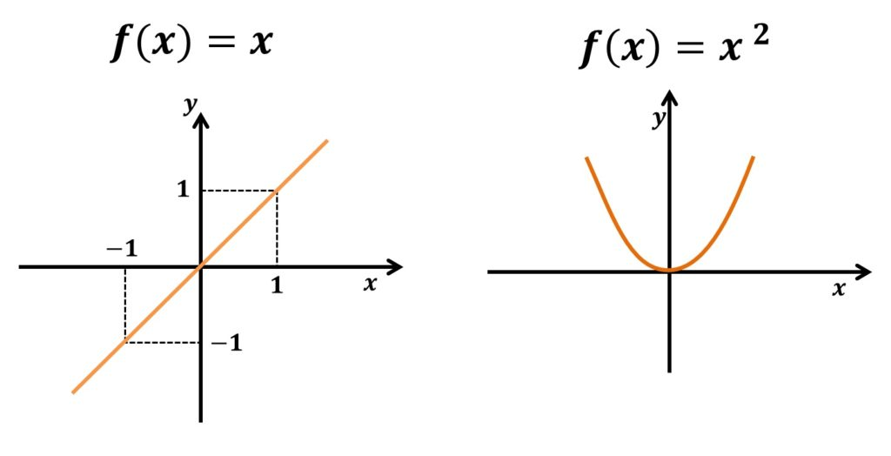
Funcões

Slide 20
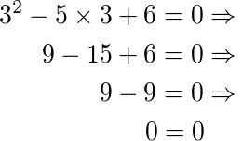
Equação e Inequação

Slide 21
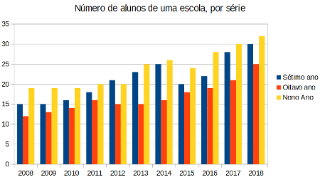
Gráficos

Slide 22



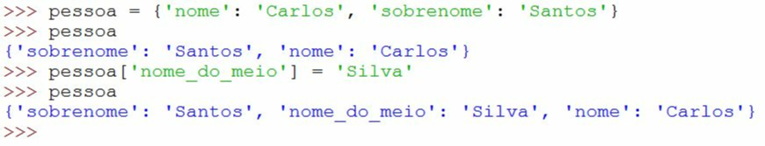
Dicionários
● Dicionários são estruturas de dados que possuem dois
campos, chave e valor.
● Dicionários são mutáveis, e seu uso se dá através de
colchetes { } e com a seguinte sintaxe: dicionário = {chave:
valor, chave: valor} com seus elementos separados por
vírgula.
● Para adicionar um elemento em um dicionário é só
especificar sua chave e valor.

Slide 23

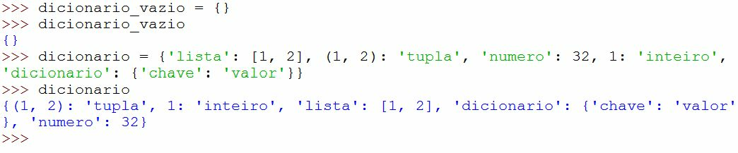
Definindo dicionários
● Para se inicializa um dicionário vazio só é preciso usar
colchetes{}.
● Elementos que se podem usar dentro de um dicionário:
○ Chave: qualquer um, exceto listas e os dicionários.
○ Valor: Qualquer um, incluindo dicionários.

Slide 24


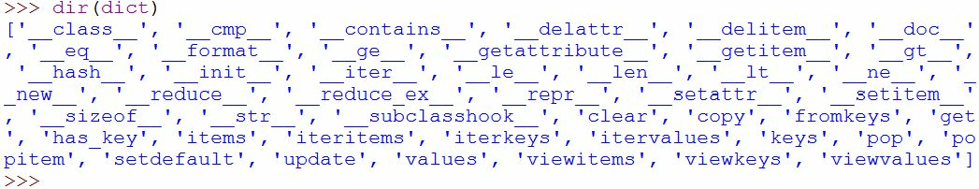
Métodos de um dicionário
● Assim como as outras estruturas de dados, já existe uma
série de funções prontas que podemos usar.

Slide 25

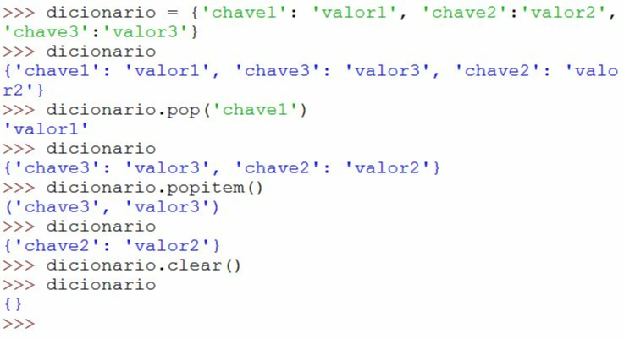

Métodos de um dicionário
● pop( ): Recebe uma chave como
parâmetro, retorna seu valor e
remove este item do dicionário.
● popitem( ):Retorna e remove um
elemento aleatório, chave e valor,
do dicionário.
● clear( ): Remove todos os dados de
um dicionário.

Slide 26

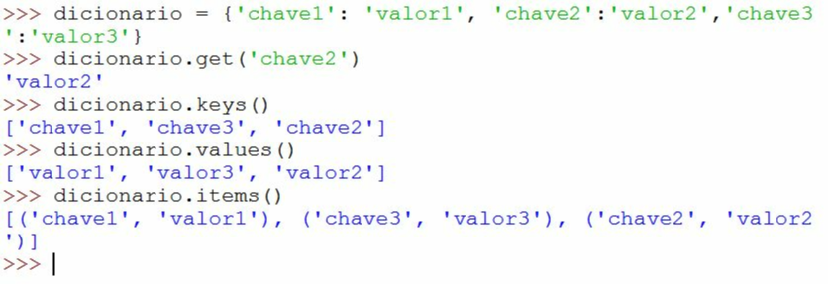
Métodos de um dicionário
● get( ): Recebe uma chave como
parâmetro, retorna seu valor.
● keys( ): Retorna uma lista
contendo todas as chaves do
dicionário.
● values( ): Retorna uma lista
contendo todos os valores do
dicionário.
● items( ): Retorna uma lista com
tuplas contendo a chave e o valor
de cada item do dicionário.

Slide 27


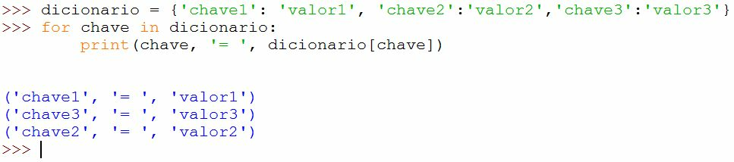
Percorrendo um dicionário
● Para se percorrer um dicionário é usado o mesmo método
que em listas e tuplas, com a única diferença de retornar
sua chave e valor.

Slide 28
Ordenando elementos em um dicionário
● Como dicionários possuem chave e valor, podemos
ordená-los ou por suas chaves, ou pelos seus valores.
● Porém, diferente das listas e tuplas, não existe um método
já pronto para ordenar dicionários.

Slide 29

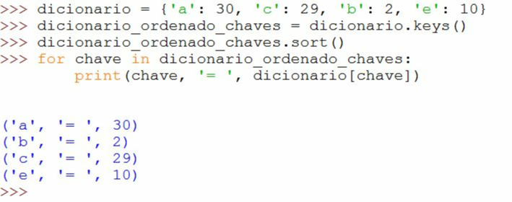

Ordenando elementos em um dicionário
● Ordenando pelas chaves:

Slide 30

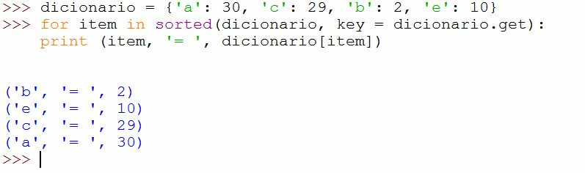
Ordenando elementos em um dicionário
● Ordenando pelos valores:

Slide 31


Material complementar
● Texto: Por que programar é o novo ‘aprender inglês’
○ https://www.nexojornal.com.br/expresso/2017/04/0
2/Por-que-programar-%C3%A9-o-novo-aprender-ing
l%C3%AAs
● Vídeo: Por que todos deveriam aprender a programar?
○ https://www.youtube.com/watch?v=mHW1Hsqlp6A
● Vídeo: Curso em Vídeo: Curso Python #01 - Seja um
Programador
○ https://www.youtube.com/watch?v=S9uPNppGsGo

Slide 32









Obrigado e até a próxima!
igsantos1996@gmail.com

